Slide 1
파 이 썬

Slide 2
02
파이썬 프로그래밍의 기초, 자료형
02-5 딕셔너리 자료형
02-6 집합 자료형
02-7 불 자료형
02-8 자료형의 값을 저장하는 공간, 변수

Slide 3
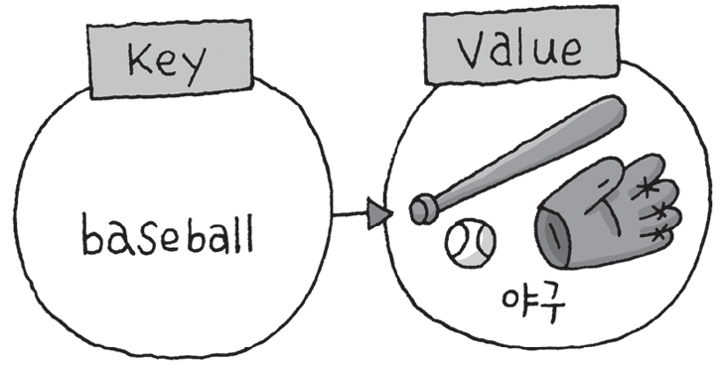
02-5 딕셔너리 자료형
딕셔너리(Dictionary)란?
대응 관계를 나타내는 자료형 - 연관 배열(Associative aray) 또는 해시(Hash)
→ 파이썬에서는 딕셔너리라고 함
Key와 Value를 한 쌍으로 갖는 자료형
순차적으로 해당 요솟값을 구하지 않고, Key를 통해 Value를 바로 얻는 특징

Slide 4
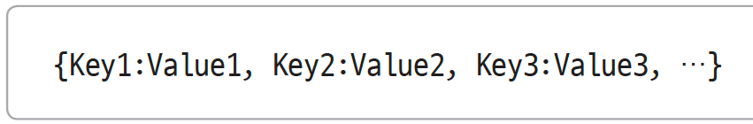
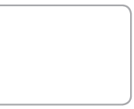
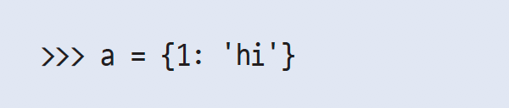
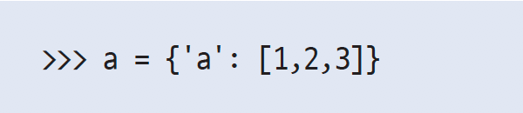
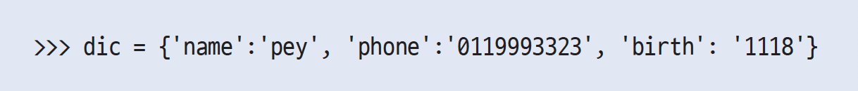
02-5 딕셔너리 자료형
딕셔너리의 모습
Key와 Value의 쌍 여러 개 (Key : Value)
{ }로 둘러싸임
각 요소는 쉼표(,)로 구분됨
Key | Value
name | pey
phone | 0119993323
birth | 1118

Slide 5
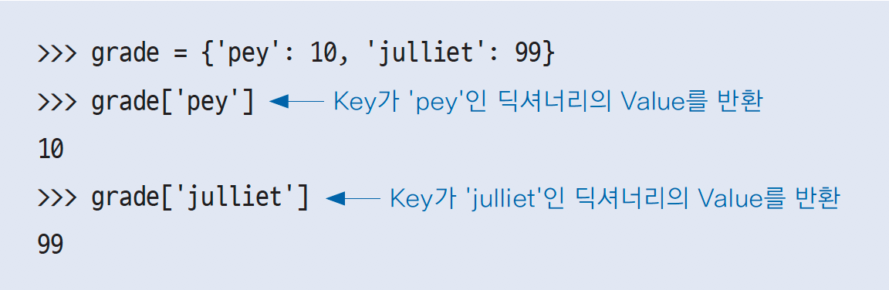
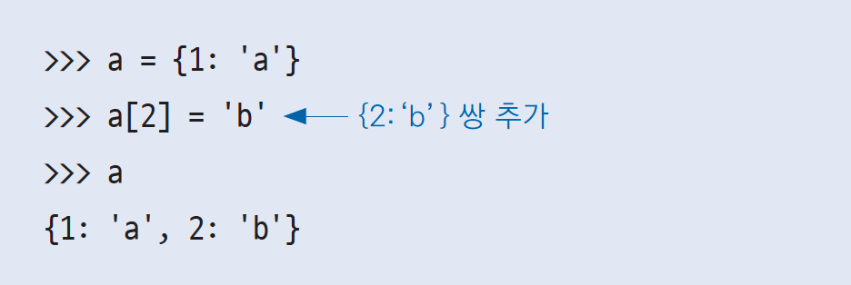
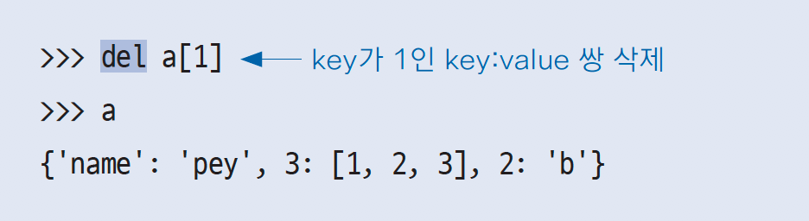
02-5 딕셔너리 자료형
딕셔너리 쌍 추가, 삭제하기
딕셔너리 쌍 추가
딕셔너리 요소 삭제
딕셔너리에서 Key 사용해 Value 얻기
리스트나 튜플, 문자열은 요솟값 접근 시 인덱싱이나 슬라이싱 기법을 사용
딕셔너리는 Key를 사용해 Value 접근하는
한가지 방법만 존재

Slide 6
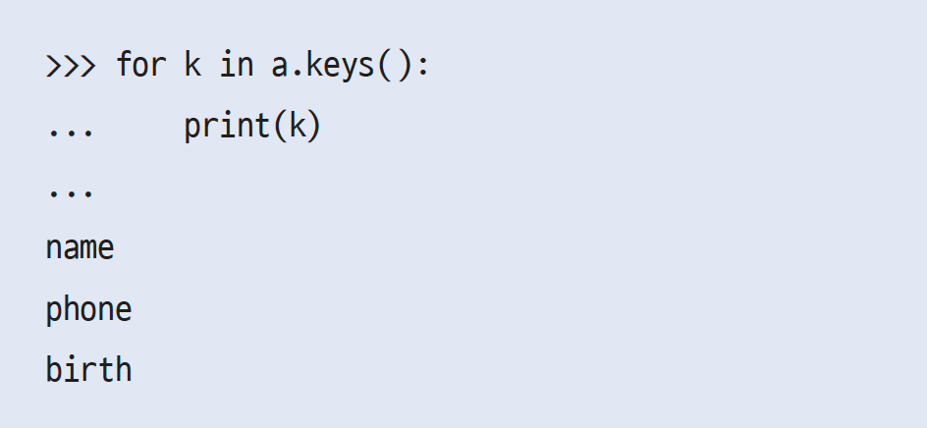
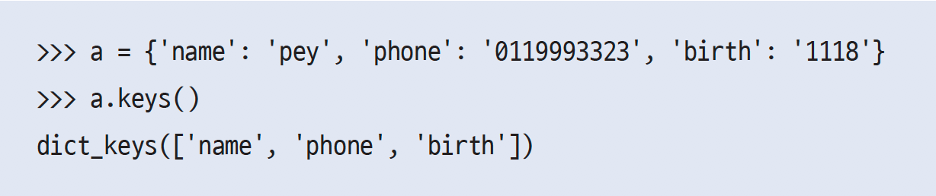
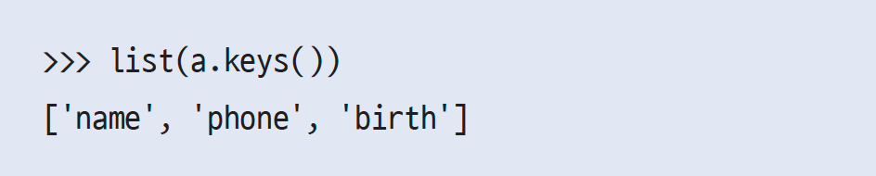
02-5 딕셔너리 자료형
딕셔너리 관련 함수
keys( )
Key만을 모아서 dict_keys 객체 반환
리스트처럼 사용할 수 있지만, 리스트 관련 함수(append, insert, pop 등)는 사용 불가능
dict_keys 객체를 리스트로 변환하는 방법

Slide 7
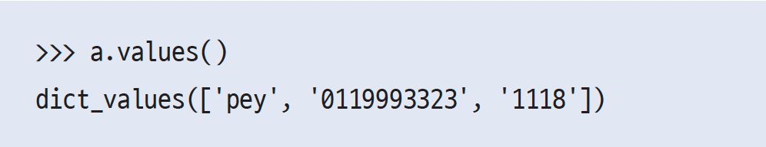
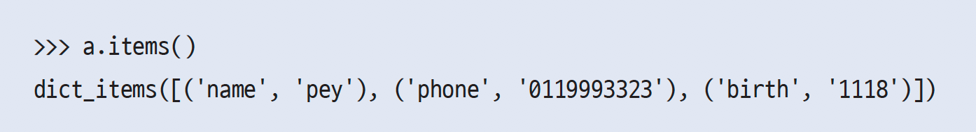
02-5 딕셔너리 자료형
딕셔너리 관련 함수
values( )
Value만을 모아서 dict_values 객체 반환
items( )
Key와 Value의 쌍을 튜플로 묶은 값을 모아서 dic_items 객체 반환

Slide 8
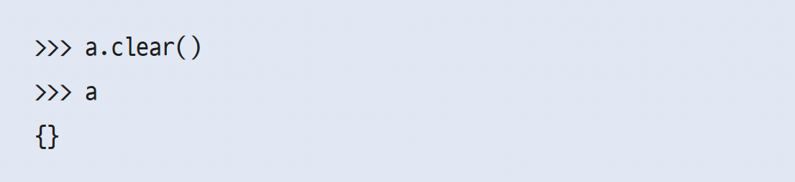
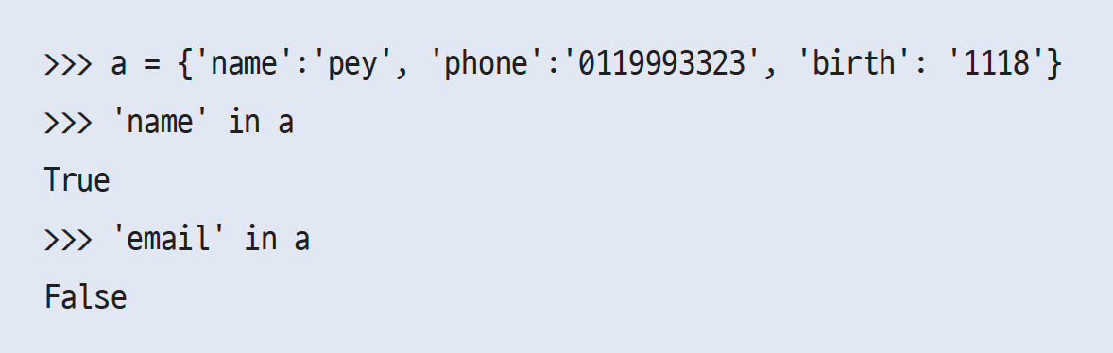
02-5 딕셔너리 자료형
딕셔너리 관련 함수
clear( )
딕녀서리 내의 모든 요소 삭제
빈 딕셔너리는 { }로 표현
in
Key가 딕셔너리 안에 있는지 조사
Key가 딕셔너리 안에 존재하면 True, 존재하지 않으면 False 반환

Slide 9
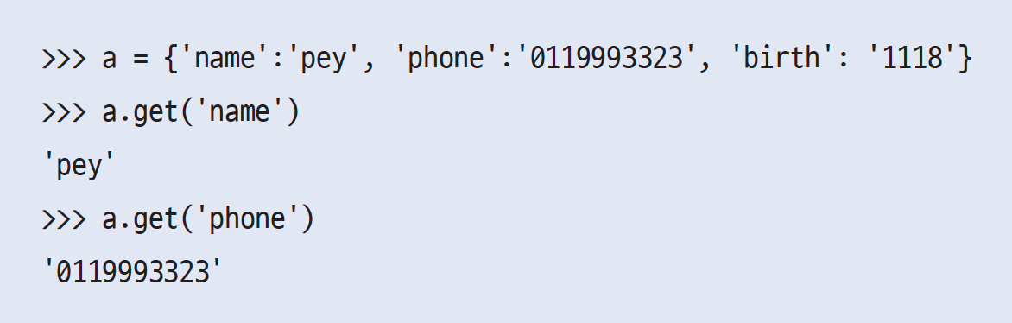
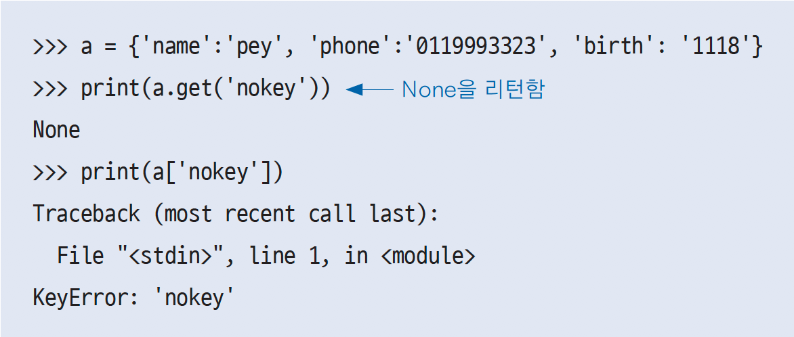
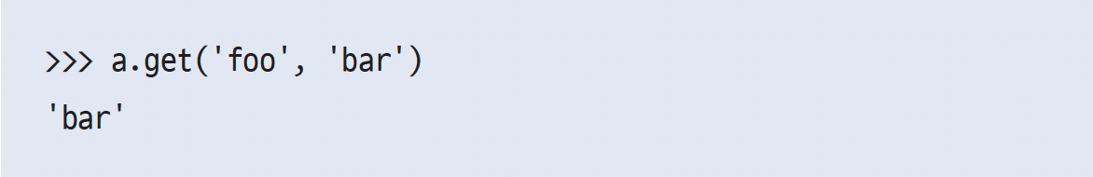
02-5 딕셔너리 자료형
딕셔너리 관련 함수
get( )
Key에 대응되는 Value 반환
존재하지 않는 키 사용 시 None 반환
오류를 발생시키는 list와 차이가 있음
Key 값이 없을 경우 디폴트 값을 대신 반환하도록 지정 가능

Slide 10
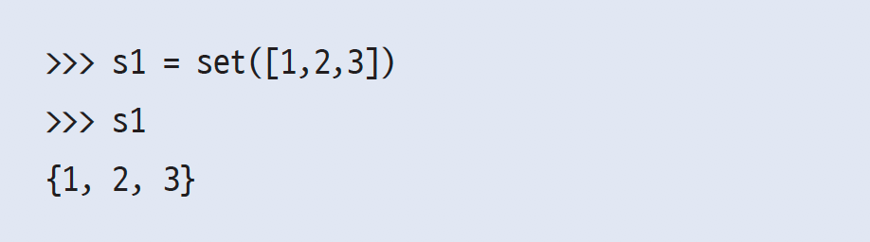
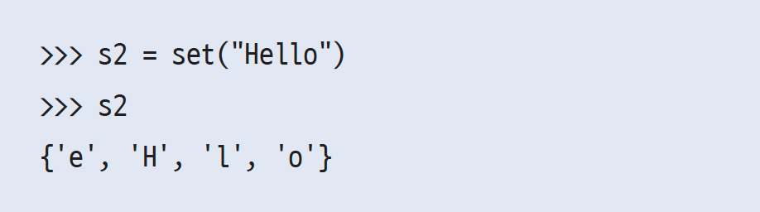
02-6 집합 자료형
집합(Set)이란?
집합에 관련된 것을 쉽게 처리하기 위해 만든 자료형
파이썬 2.3부터 지원
set 키워드를 사용하여 생성
set( )에 리스트를 입력하여 생성 set( )에 문자열을 입력하여 생성

Slide 11
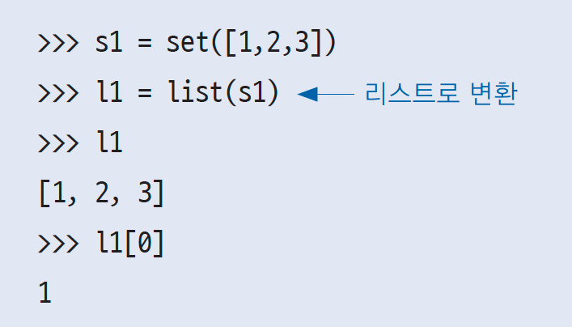
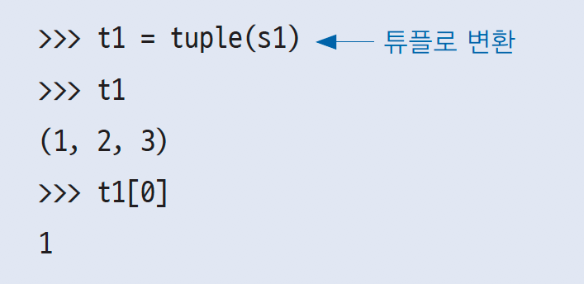
02-6 집합 자료형
집합의 특징
중복을 허용하지 않음
순서가 없음(Unordered)
리스트나 튜플은 순서가 있기 때문에 인덱싱을 통해 자료형의 값을 얻지만 set 자료형은 순서가 없기 때문에 인덱싱 사용 불가 (딕셔너리와 유사)
인덱싱 사용을 원할 경우 리스트나 튜플로 변환 필요
list( ), tuple( ) 함수 사용

Slide 12
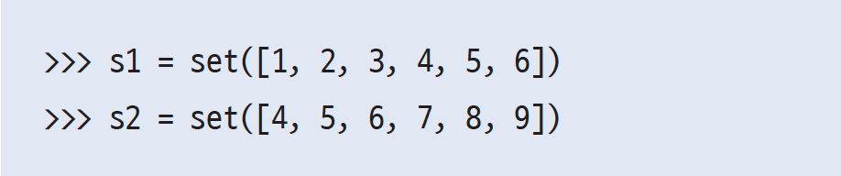
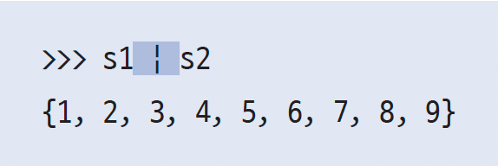
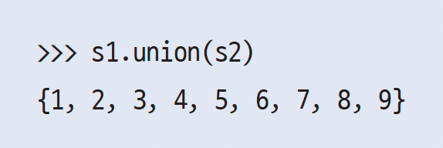
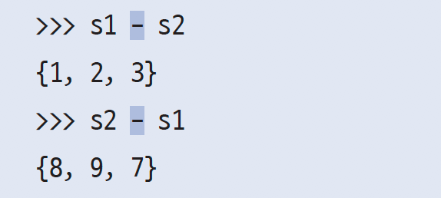
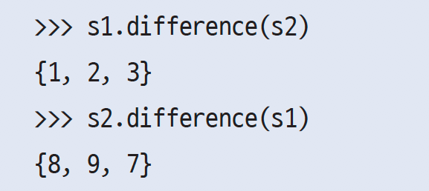
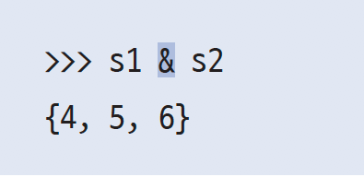
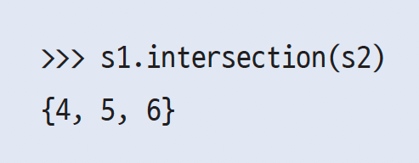
02-6 집합 자료형
교집합, 합집합, 차집합 구하기
set 자료형을 유용하게 사용할 수 있음
교집합
‘&’ 기호나 intersection( ) 함수 사용
합집합
‘ | ’ 기호나 union( ) 함수 사용
차집합
‘ – ‘ 기호나 difference( ) 함수 사용

Slide 13
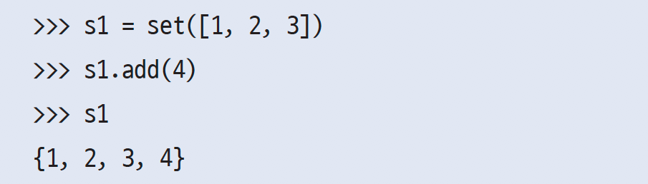
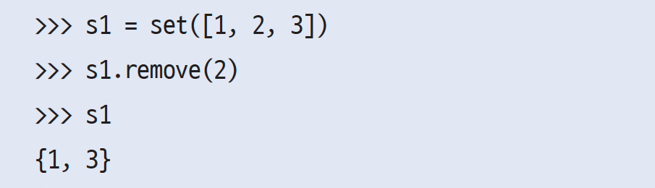
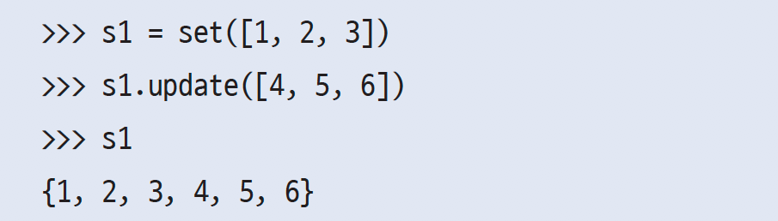
02-6 집합 자료형
집합 관련 함수
add( )
이미 만들어진 set 자료형에 값 추가
update( )
여러 개의 값을 한꺼번에 추가
remove( )
특정 값을 제거

Slide 14
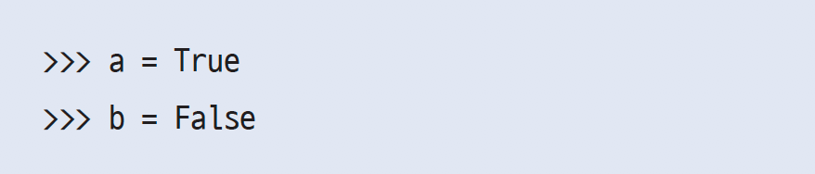
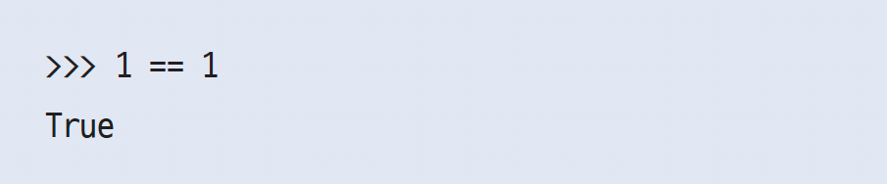
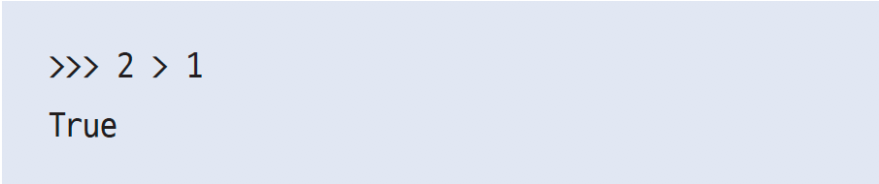
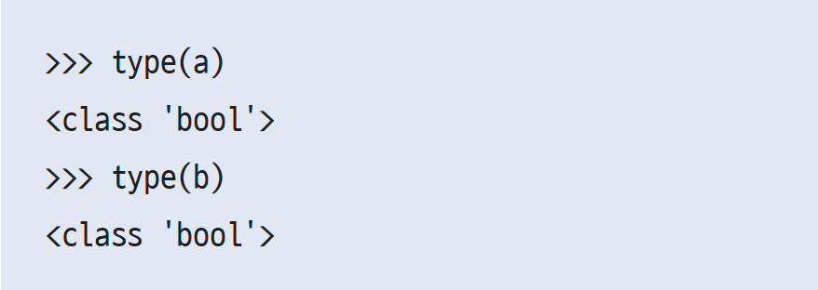
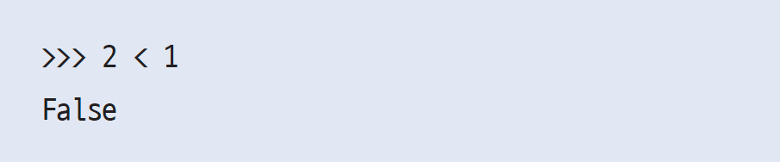
02-7 불 자료형
불(Bool)이란?
참(True)과 거짓(False)을 나타내는 자료형
type( ) 함수를 사용하여 자료형 확인
조건문의 반환 값으로도 사용됨

Slide 15
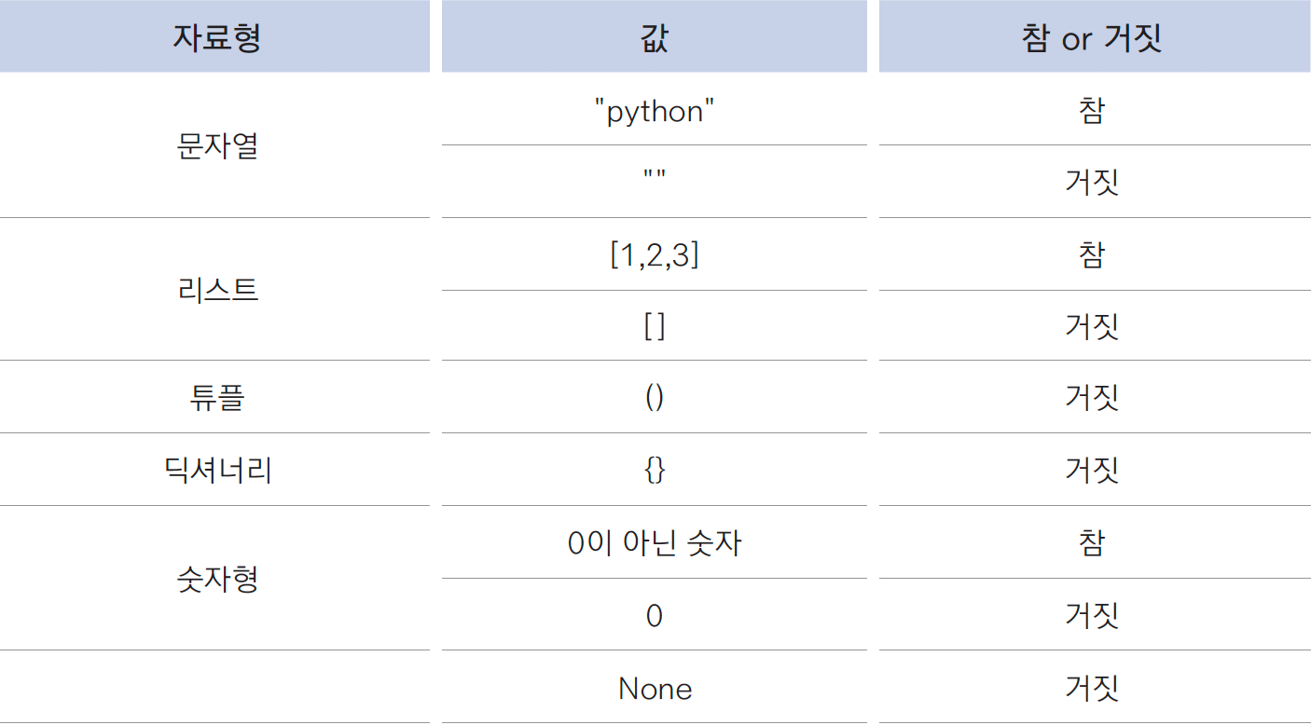
02-7 불 자료형
자료형의 참과 거짓

Slide 16
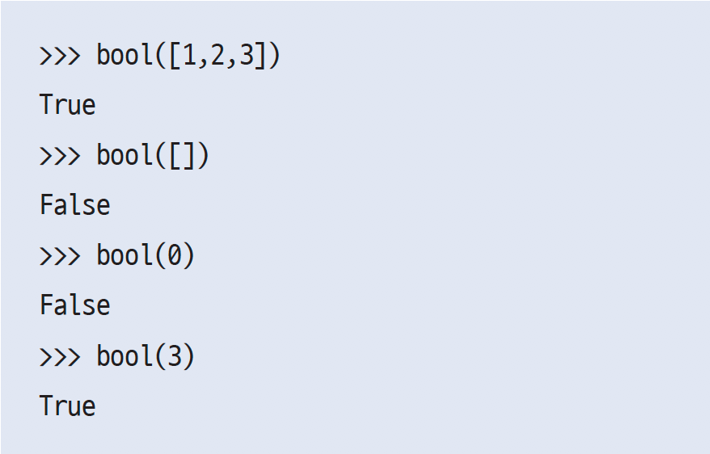
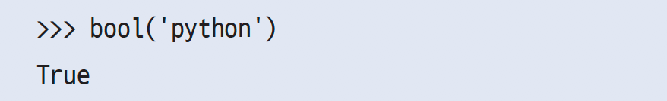
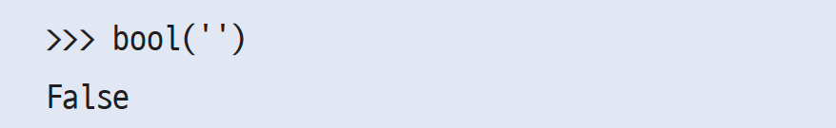
02-7 불 자료형
불 연산
bool( ) 함수
자료형의 참/거짓을 식별하는 내장 함수
예제 1: 문자열의 참/거짓
‘python’ 문자열은 빈 문자열이 아니므로 bool 연산의 결과로 True 반환
’ ‘ 문자열은 빈 문자열이므로 bool 연산의 결과로 False 반환
예제 2: 리스트, 숫자의 참/거짓

Slide 17
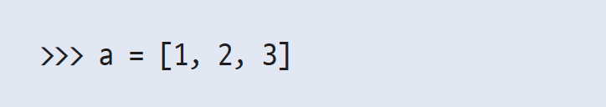
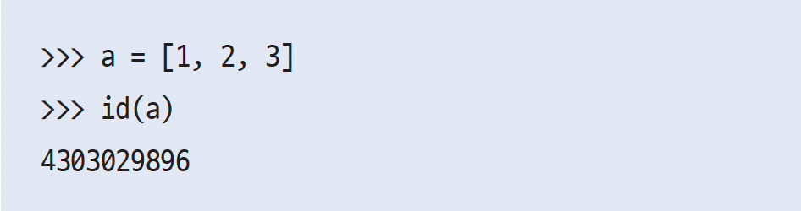
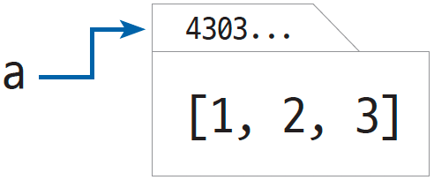
02-8 변수
변수 예시 및 주소
[1, 2, 3] 값을 가지는 리스트 자료형(객체)이 자동으로 메모리에 생성됨
변수 a는 [1, 2, 3] 리스트가 저장된 메모리의 주소를 가리킴
id( ) 함수를 사용하여 메모리 주소 확인

Slide 18
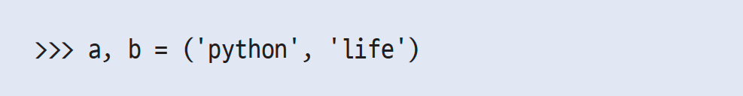
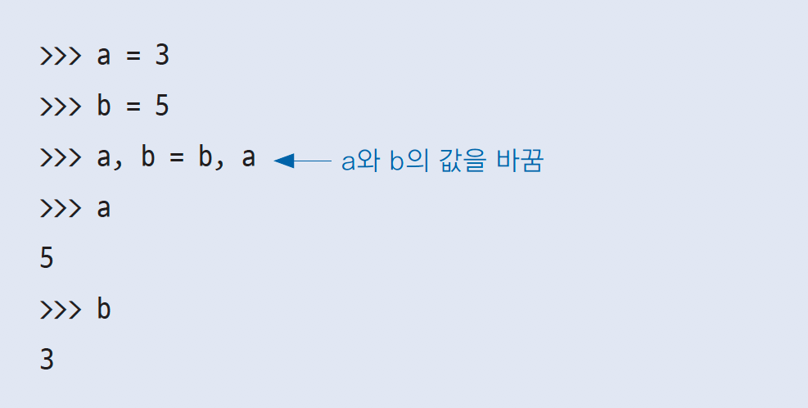
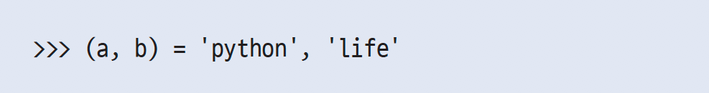
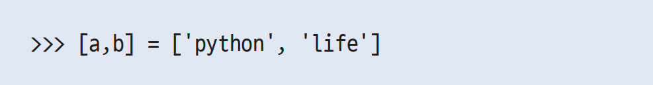
02-8 변수
변수를 만드는 여러 가지 방법
튜플
괄호 생략 가능
리스트
변수 값 바꾸기

Slide 19
실습 1
#딕셔너리 key 사용방법 및 결합, 요소 삭제
dic1 = { 1 : ’a’, 1 : ’b’ ]
dic1
[ 1 : ‘b’ ] #1:’a 쌍이 무시 됨
dic1 = {[1,2] : ‘hi’} #list를 key로 사용 시 형 오류 발생
dic1 = { ‘A’ : ‘pey’ }
dic2 = {1 : ‘name’}
dic1.update(dic2)
dic1
{‘A’: ‘pey’, 1: ‘name’}
dic1[‘A’] #요소 삭제
#딕셔너리 key 사용방법
dic1 = dict()
dic1
dic1[‘name’] = ‘python’
dic1[('a')] = 'python'
dic1[('a',)] = 'python‘
dic1[2] = 'python‘
dic1[2] = 'java‘
dic1[[1]] = 'python‘ #딕셔녀리의 key는 mutable 불가

Slide 20
실습 2
#딕셔너리 dic1에서 ‘B’에 해당하는 값 추출, 삭제
>>> dic1 = {'A':90,'B':80,'C':70}
>>> dic1.get('B') #80
>>> result = dic1.get('B')
>>> print(dic1)
{'A': 90, 'B': 80, 'C': 70}
>>> print(result) #80
>>> dic1
{'A': 90, 'B': 80, 'C': 70}
>>> result= dic1.pop('B')
>>> dic1
{'A': 90, 'C': 70}
>>> result #80
#리스트 에서 중복 숫자 제거하기
>>> lista = [1,1,1,2,2,3,3,3,4,4,5]
>>>
>>> seta = set(lista)
>>> seta
{1, 2, 3, 4, 5}
>>> listb = list(seta)
>>> listb
[1, 2, 3, 4, 5]
#튜플을 셋으로 만들기
>>>set((‘a’,’b’,’b’,1,1,2))
{1, 2, 'a', 'b'}

Slide 21
연습 문제
1. 국어,수학 점수 리스트 입력 후 평균 구하기 (리스트 복습)
2. 딕셔녀리를 이용하여 이름과 전화번호 저장하기
3. 영한사전 만들기 ( one,two,three → 하나,둘,셋 )
4. 물건의 이름(item)을 입력받아 물건의 재고량 출력하기
item | 커피 | 펜 | 우유 | 콜라 | 책
재고량 | 7 | 3 | 1 | 4 | 5

Slide 22
감사합니다
“Life is too short,
You need Python!”
인생은 너무 짧으니,
파이썬이 필요해!

